Slide 1
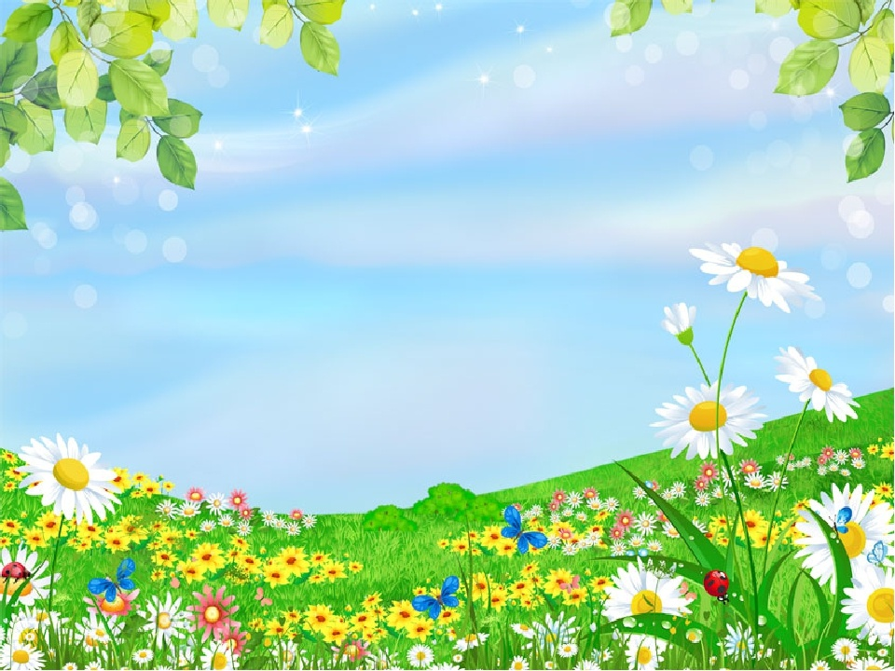
МБДОУ №4 «Журавлик» с. Семибалки
Наши прогулки

Slide 2
На прогулку мы идём,
И дружка себе найдём.
Крепко держимся за ручки,
пальчики сжимаем
Никого и никогда,
мы не потеряем!
Мы весёлые ребята -
Пары выстроились в ряд,
Солнышко над нами светит
мы - детсадовский отряд!
Это, кто там отстаёт,
Словно, сонный жук ползет?
Ну-ка, подтянись скорей,
Догоняй своих друзей!
Что за славные ребята:
Не бегут как жеребята,
Черепахой не ползут
Дружно, рядышком - идут!

Slide 3

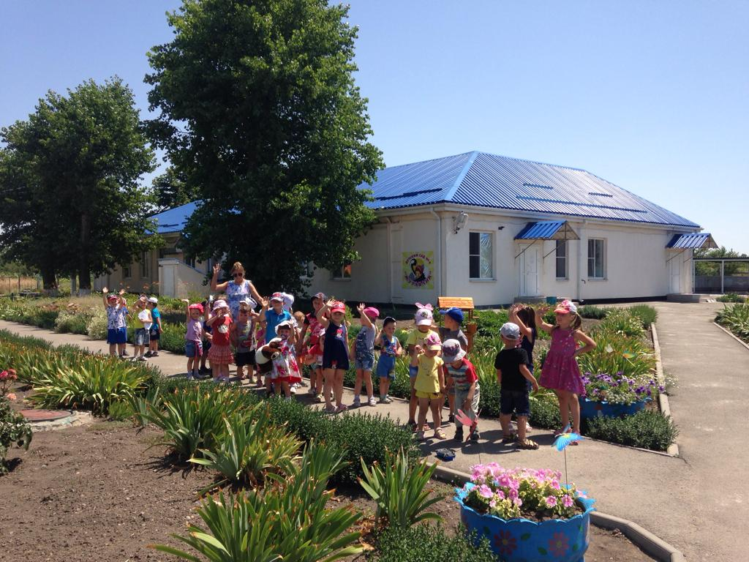

Slide 4
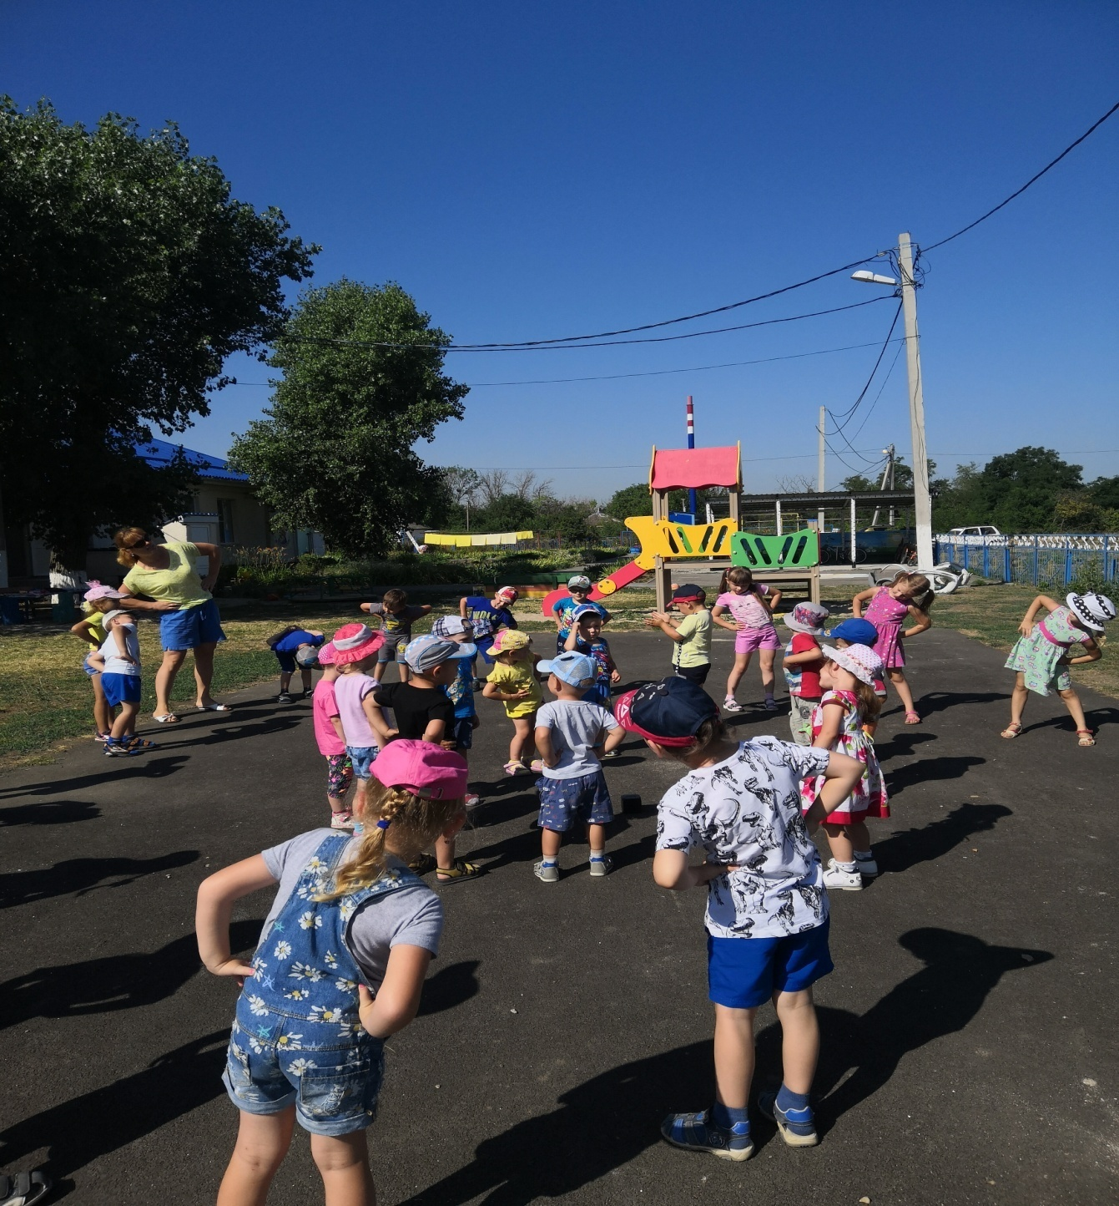
Утром в садик все пришли
Играть с друзьями будем мы
Упражнения, зарядка
Нам нужны как подзарядка

Slide 5
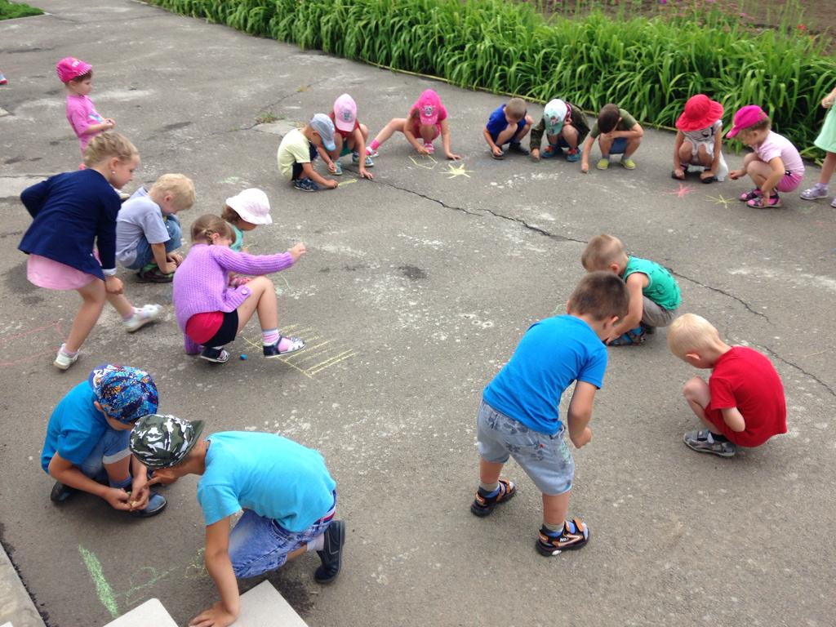
Вокруг садика - дорога,
Но её совсем немного:
Называется - асфальт!
Это радость для ребят!
На асфальт идем с мелками!
Убедитесь в этом сами:
Мы рисуем на асфальте,
Не в тетрадке, не на парте!
Все художники - поверьте,
Когда рисуют на асфальте дети!

Slide 6
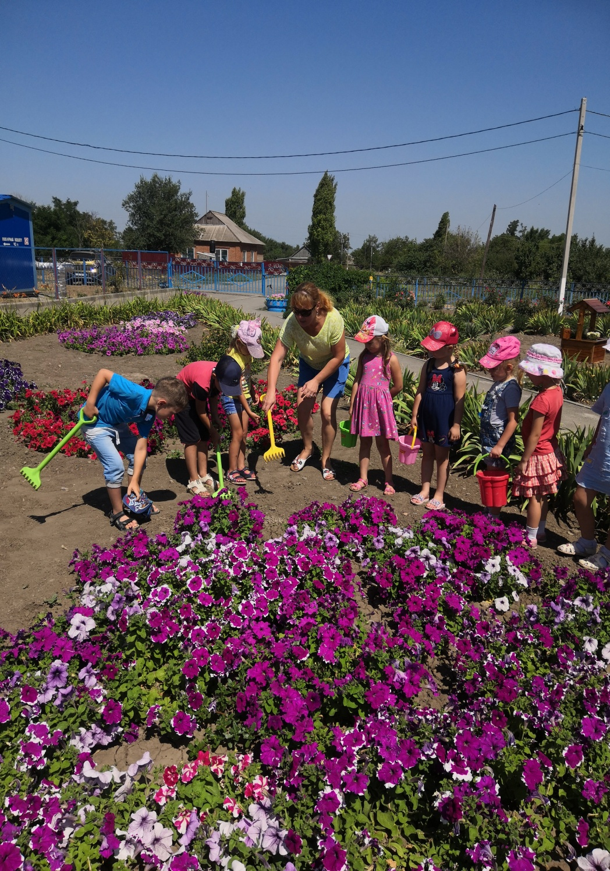
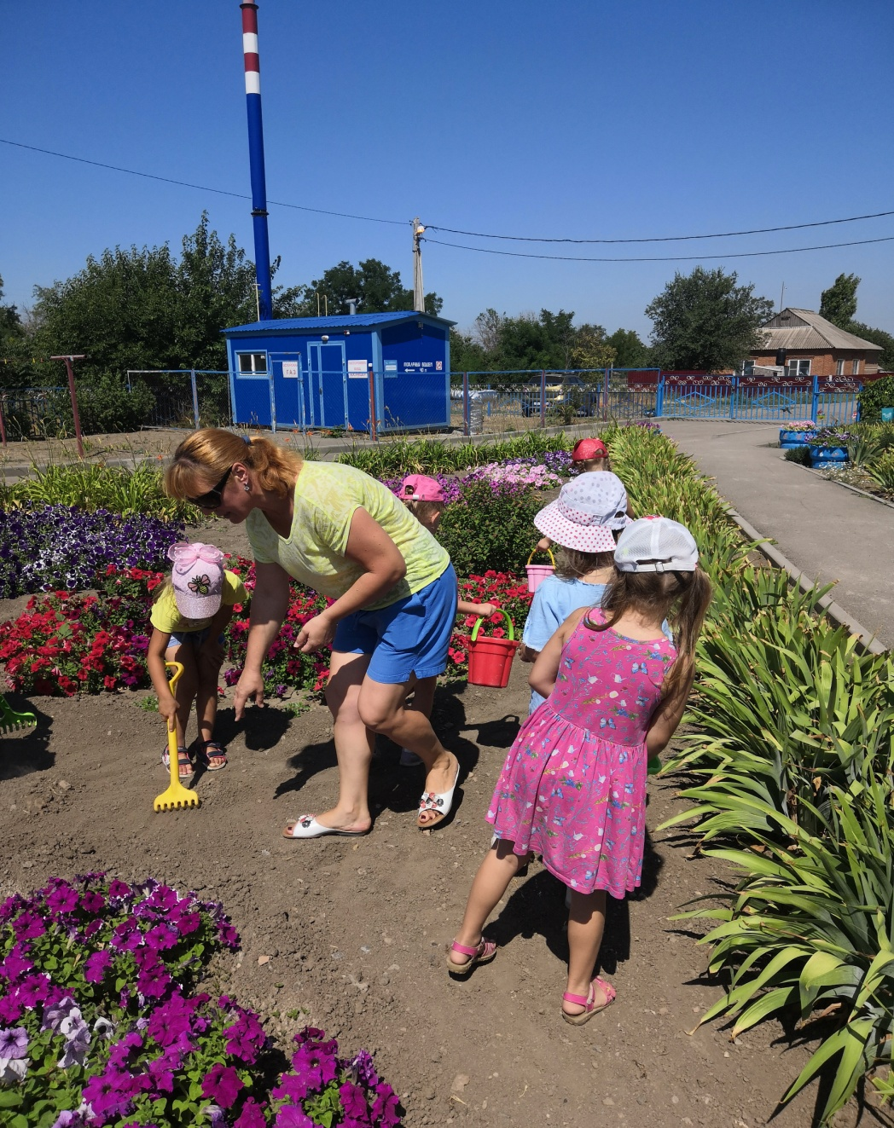
Не ленись, моя лопатка,
Будет вскопанная грядка.
Грядку граблями пригладим,
Все комочки разобьём,

Slide 7
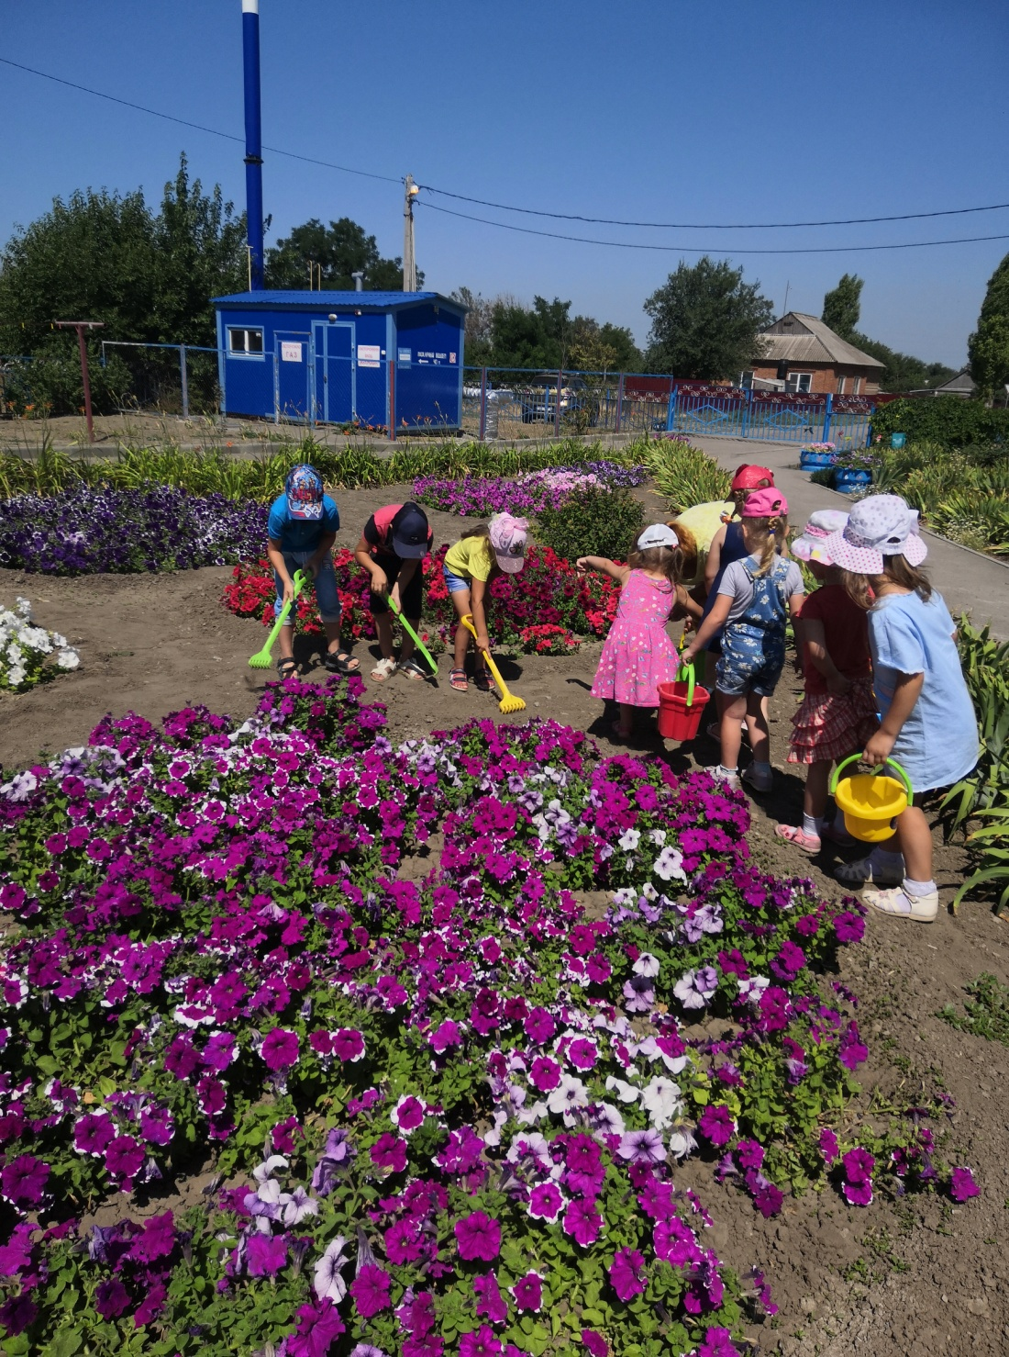
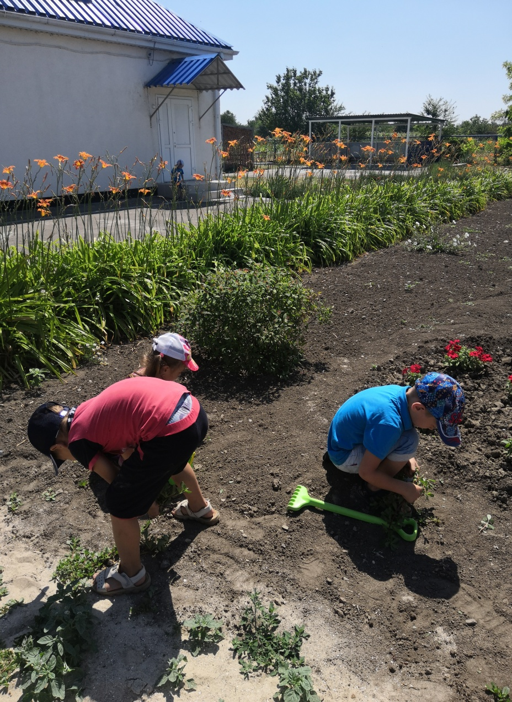
А потом цветы посадим,
А потом водой польём.
Лейка, лейка!
Лей, лей!
Грядка, грядка!
Пей, пей!

Slide 8
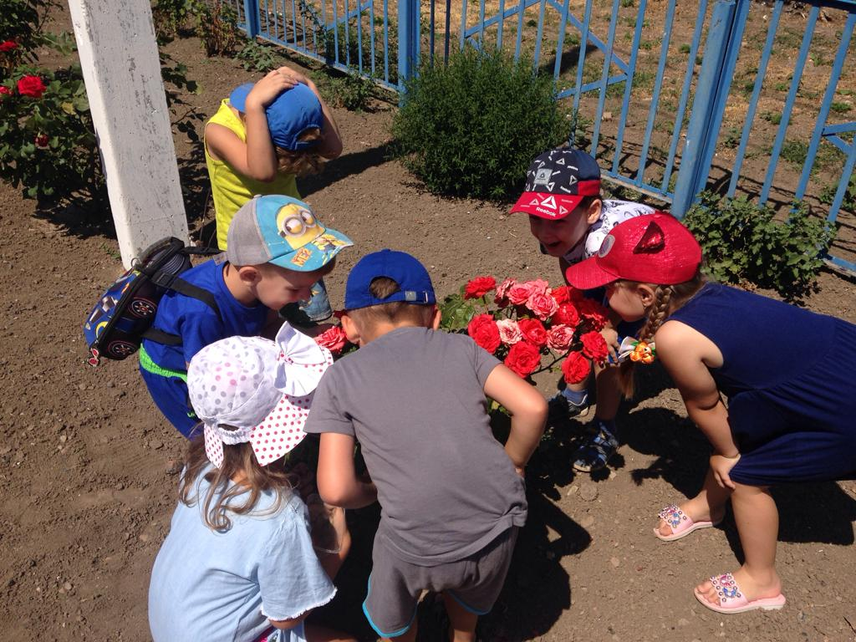
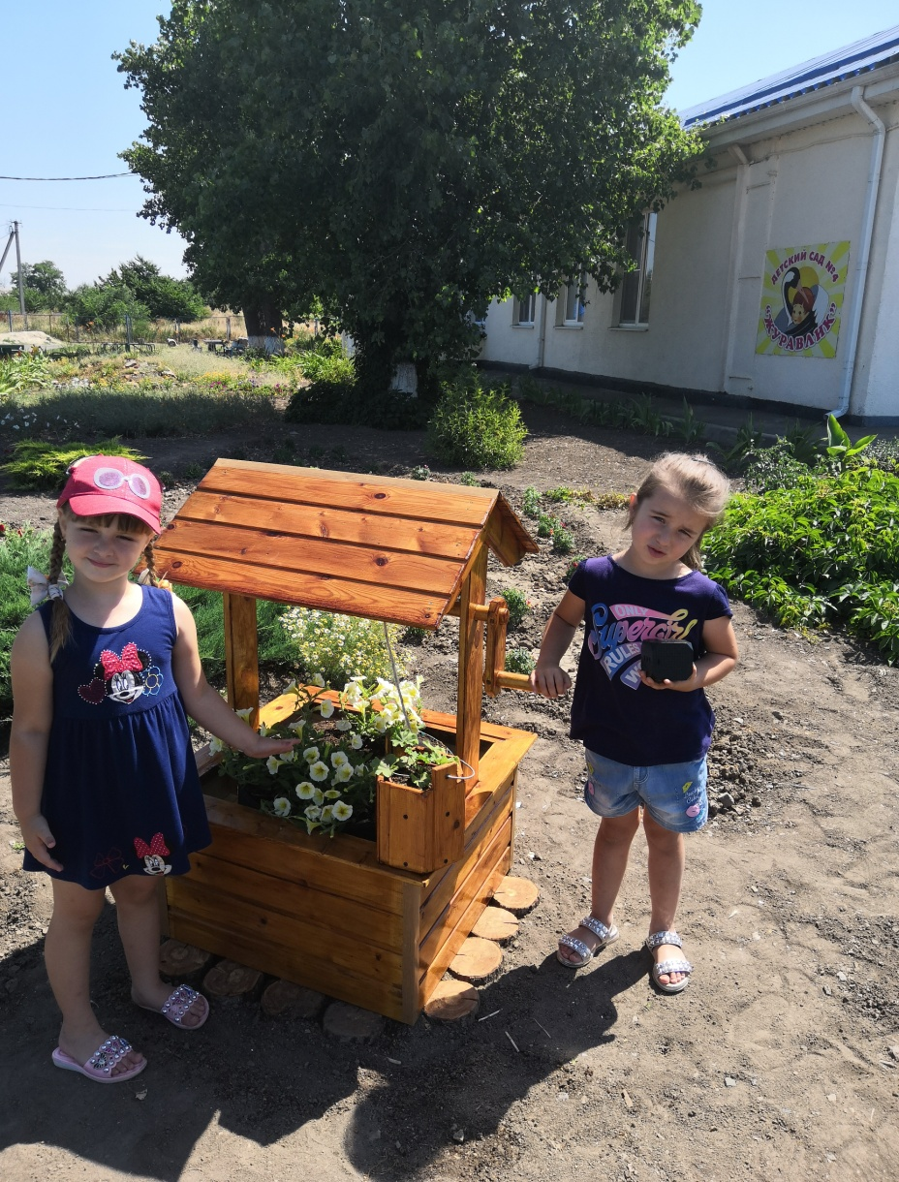
Соберу цветы я в поле
И в веночек заплету,
Посмотрите, поглядите
На такую красоту!

Slide 9
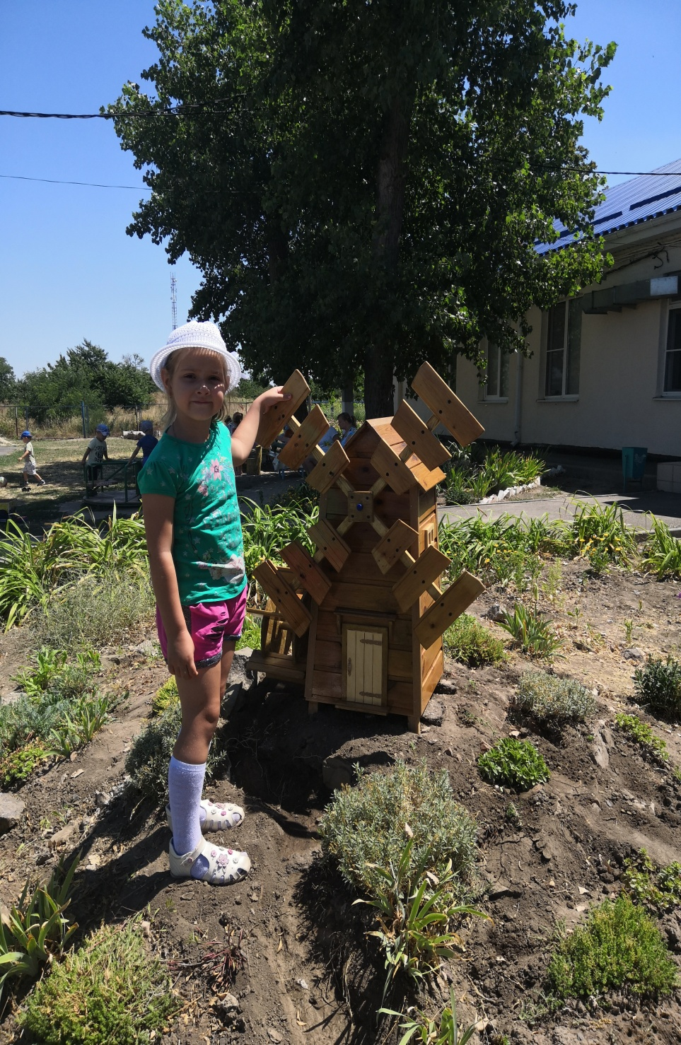
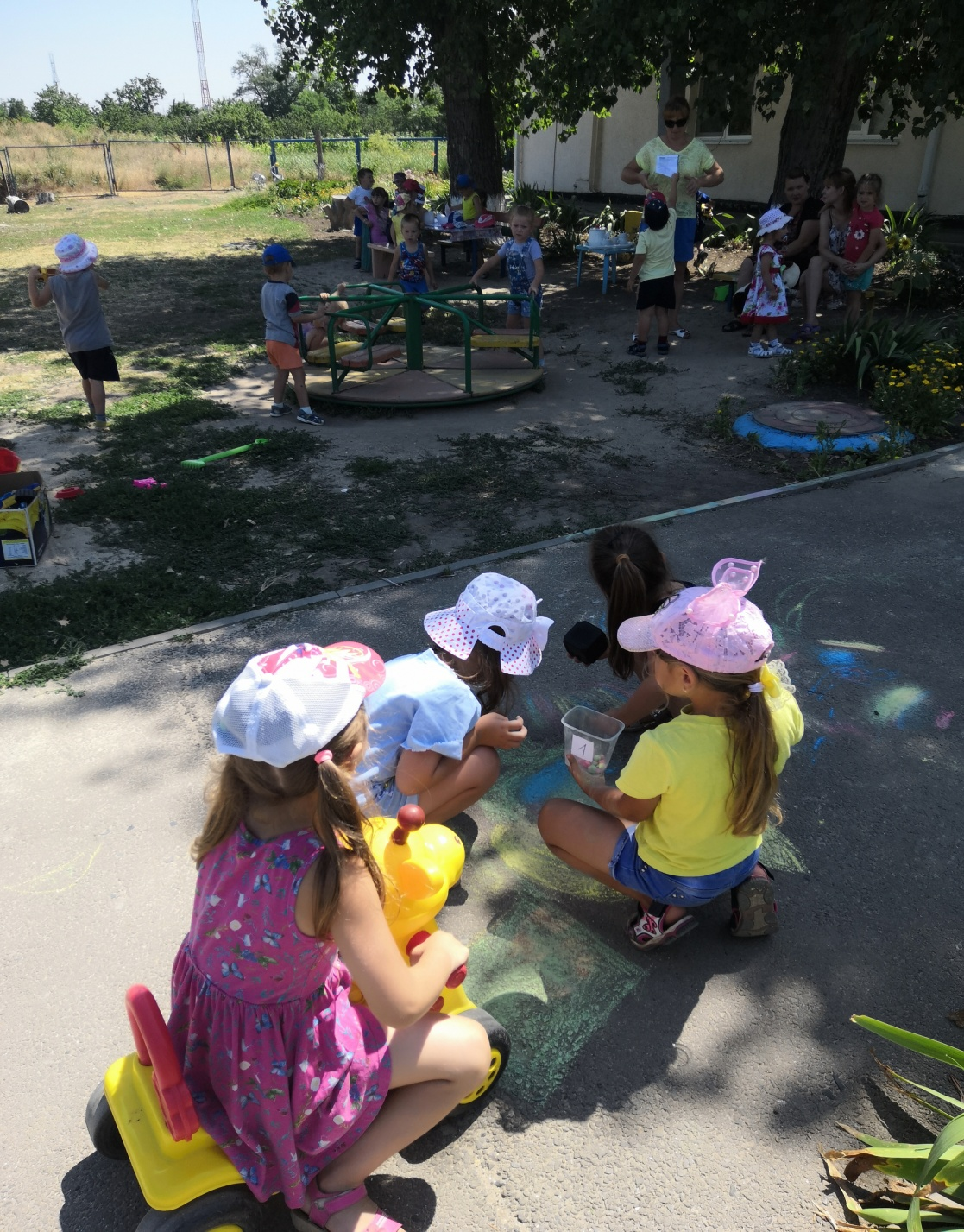
Я рисую на асфальте,
Перепачкала все пальцы,
Чёрточки и линии -
Жёлтые и синие.

Slide 10
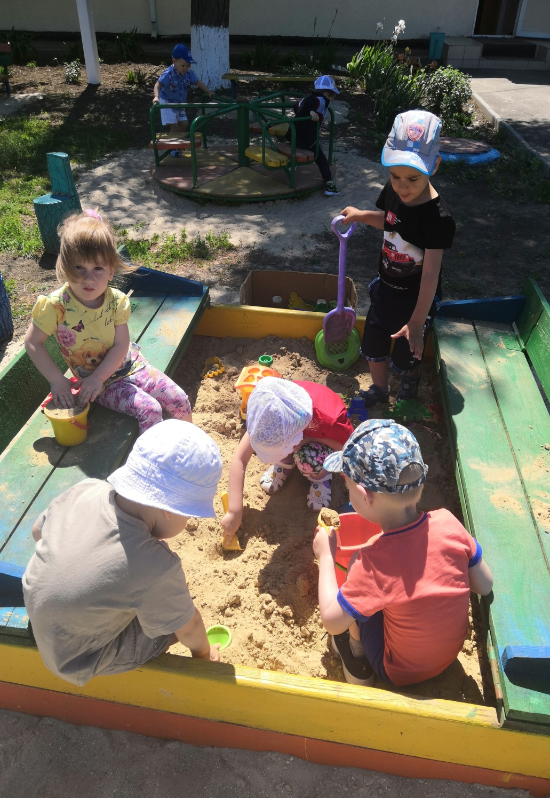
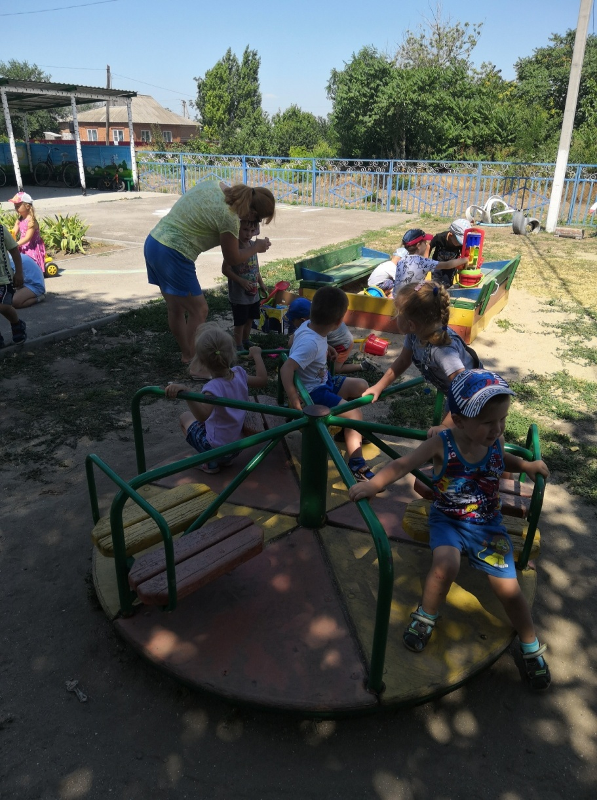
На детской площадке так интересно,
Наверное, это уже всем известно!
Там я в песочнице лопаткой копаю,
А на качельках воспитатель катает.

Slide 11
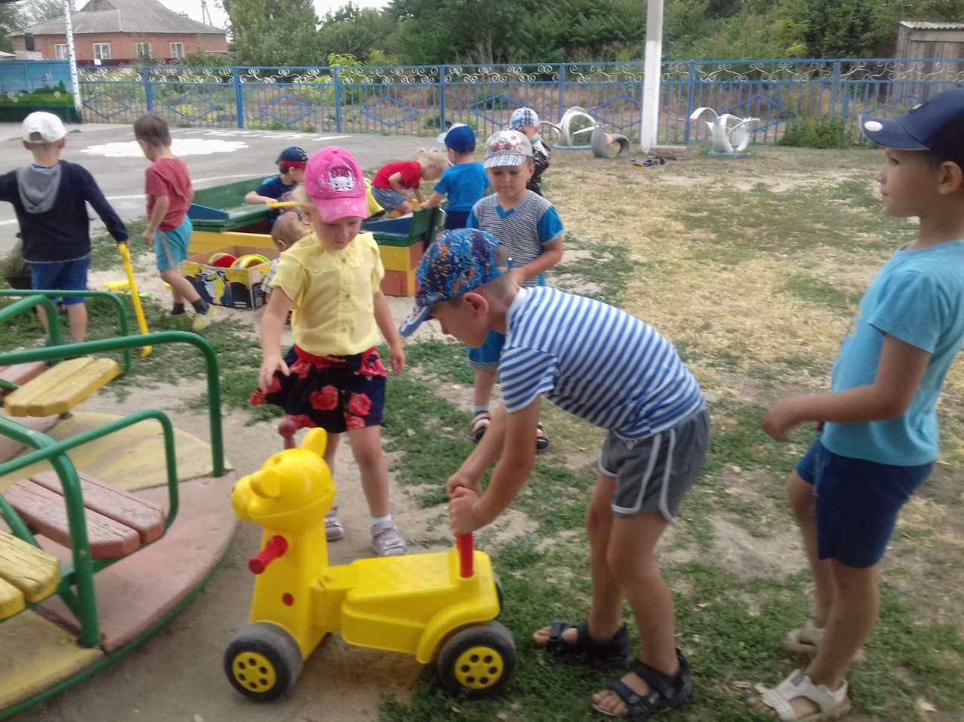
Я готов гулять весь день,
Мне гулять совсем не лень.
Нет серьезней дела
Чем гулять без дела.

Slide 12
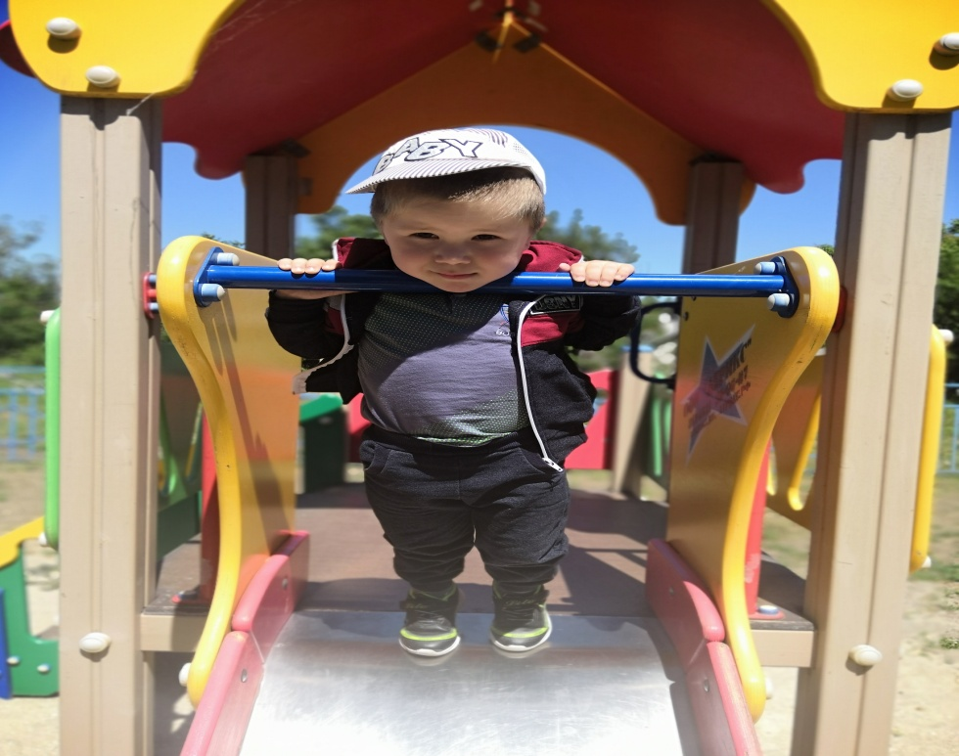
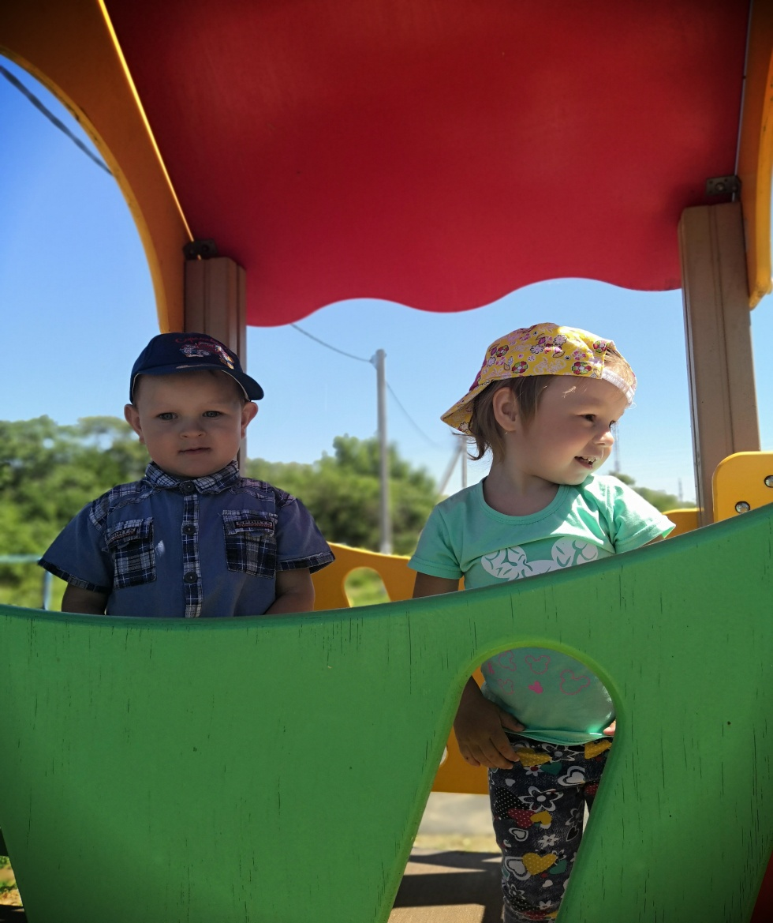
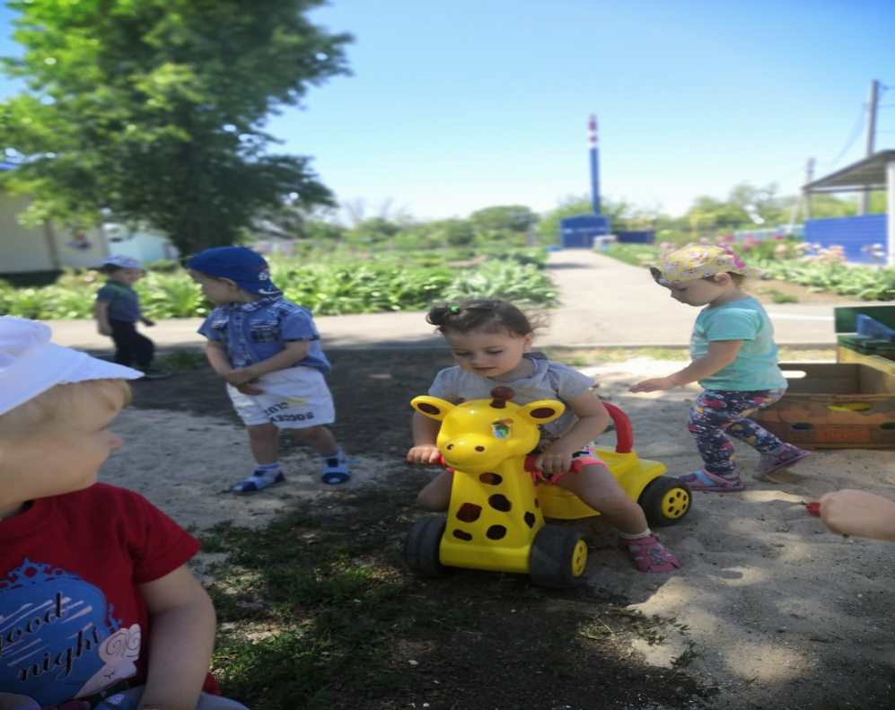
Солнце глянуло в окно, стало всем нам весело.
Мы улыбок не жалеем, улыбаться мы умеем!

Slide 13
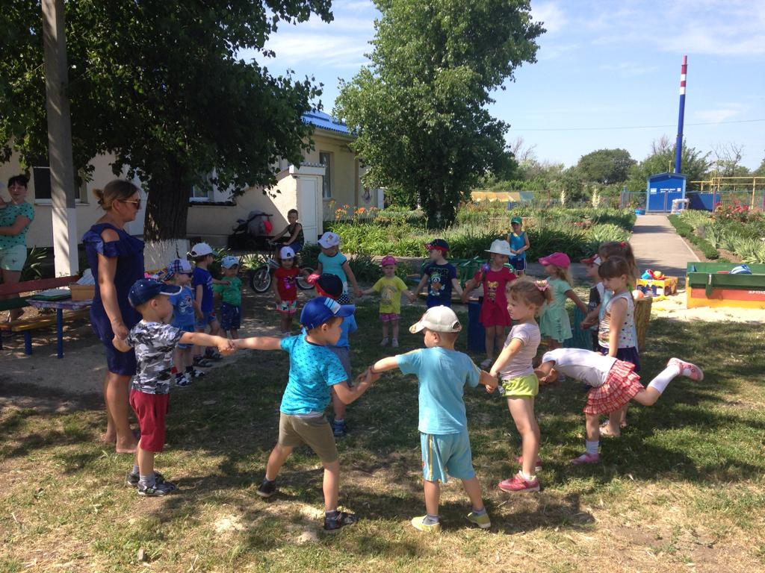
На площадке видишь ты
Там - веранду и цветы.
Вон - качели! Горка - вот!
Здесь - мы водим хоровод!

Slide 14
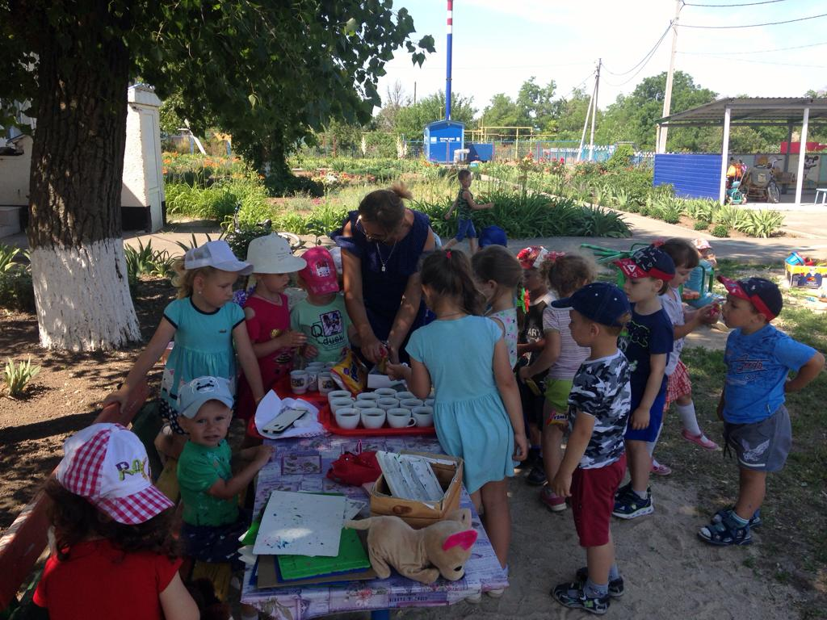
Свежий воздух малышам
Нужен и полезен!
Очень весело гулять нам!
И никаких болезней!...

Slide 15
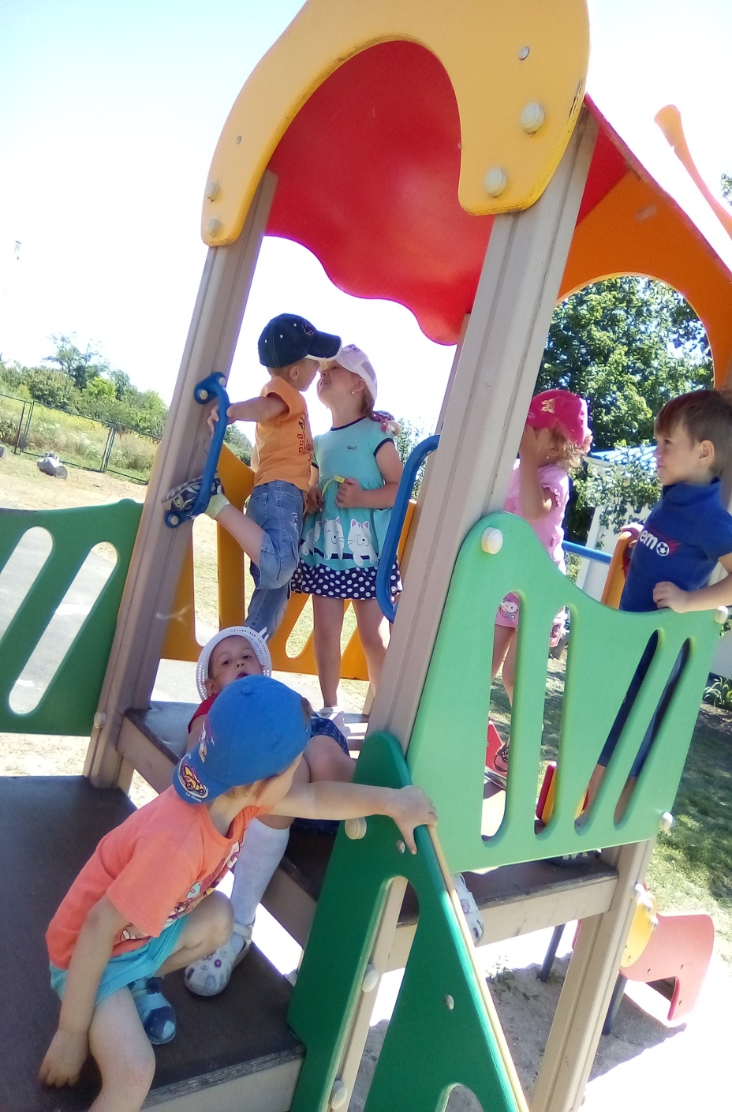
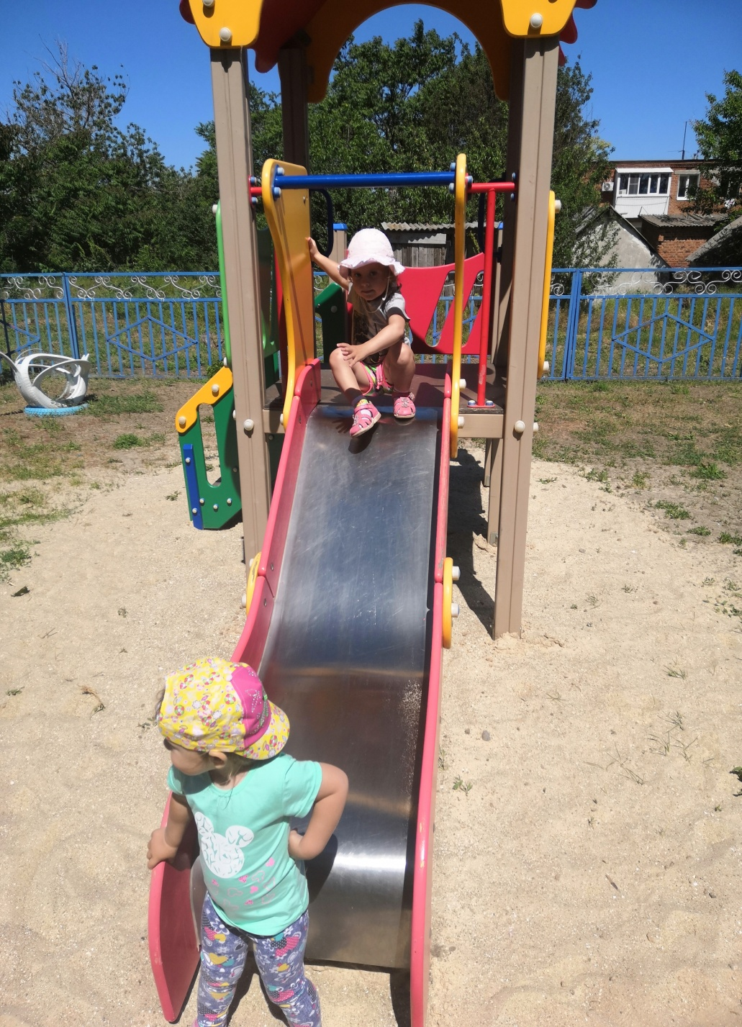
По ухабам с горки вниз:
Эй, ребята, берегись!
Я задеть вас не хочу,
Просто я лечу, лечу!

Slide 16

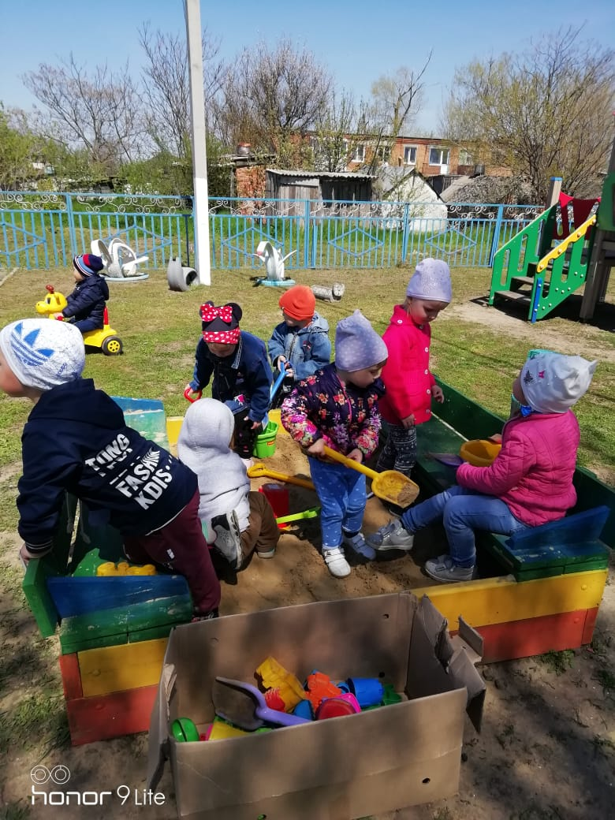
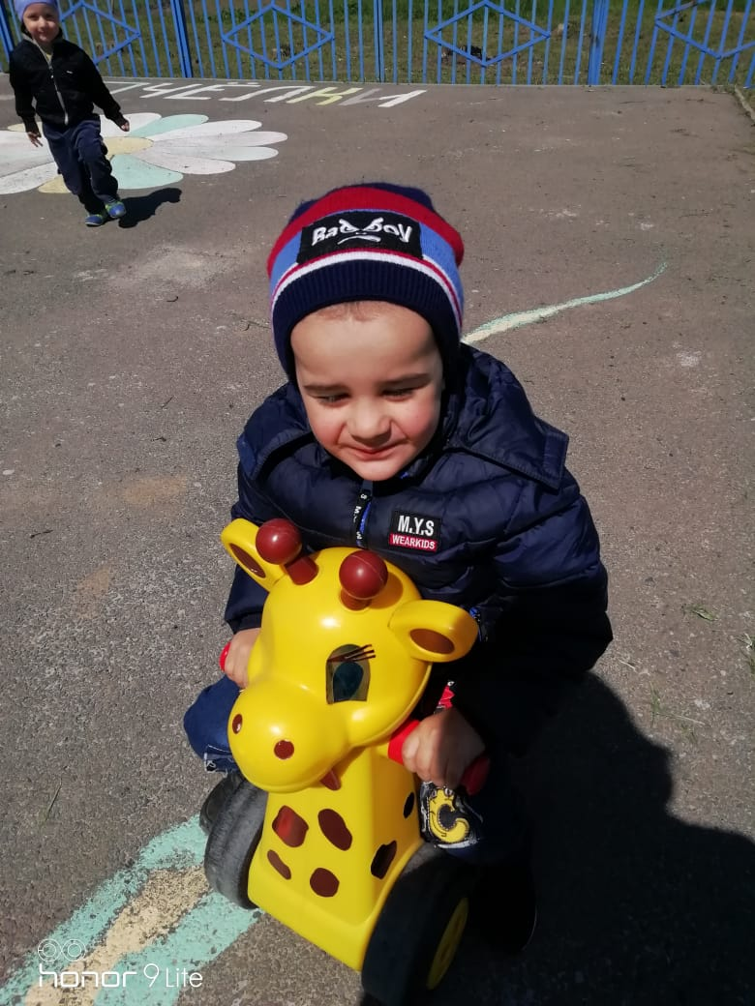
Вот песочница, там дом -
Нам играть не скучно в нем…
Любит каждый из ребят
Приходить в наш детский сад!

Slide 17
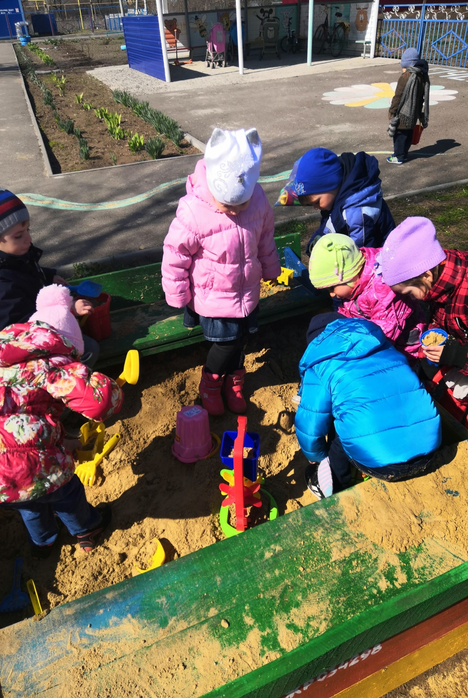
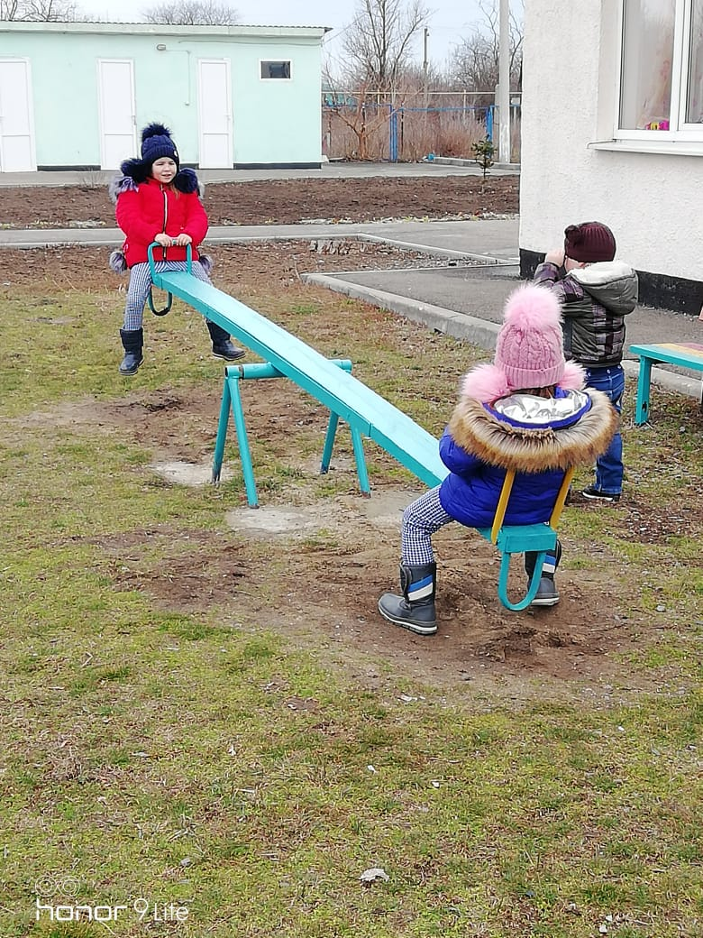
На площадке есть качели.
Покататься захотели?
Прибежали, быстро сели
И, как бабочки, взлетели.

Slide 18
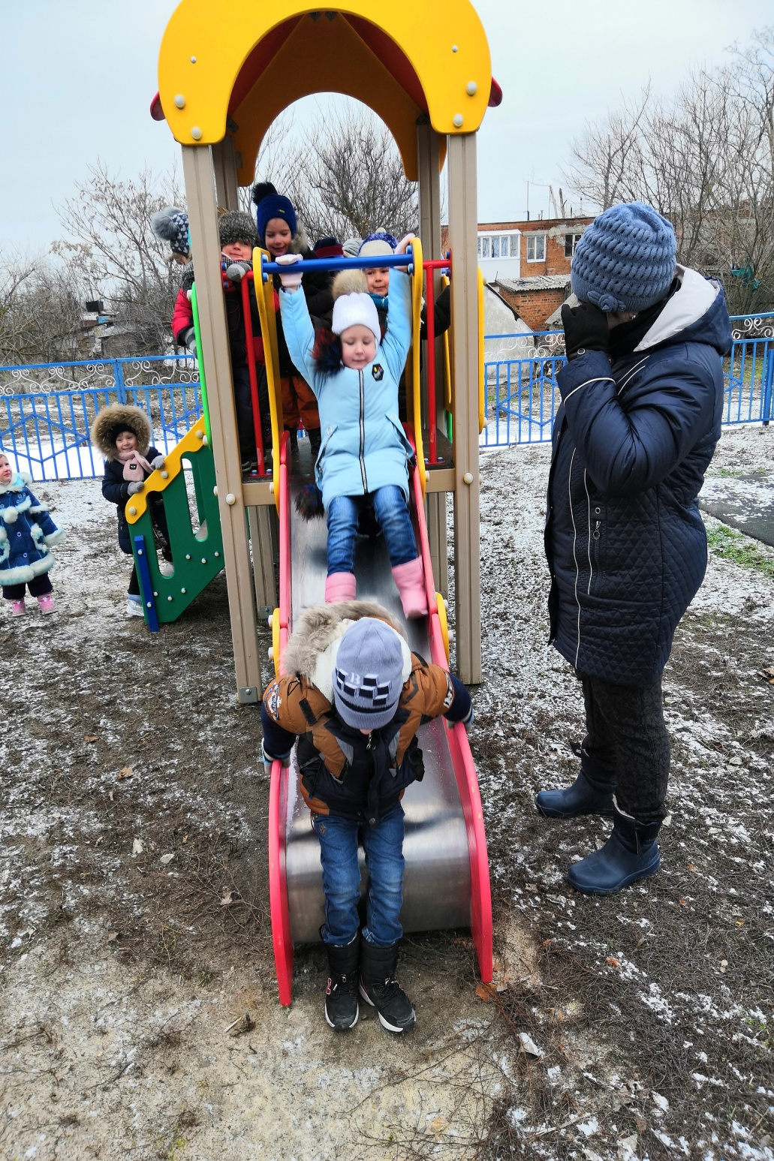
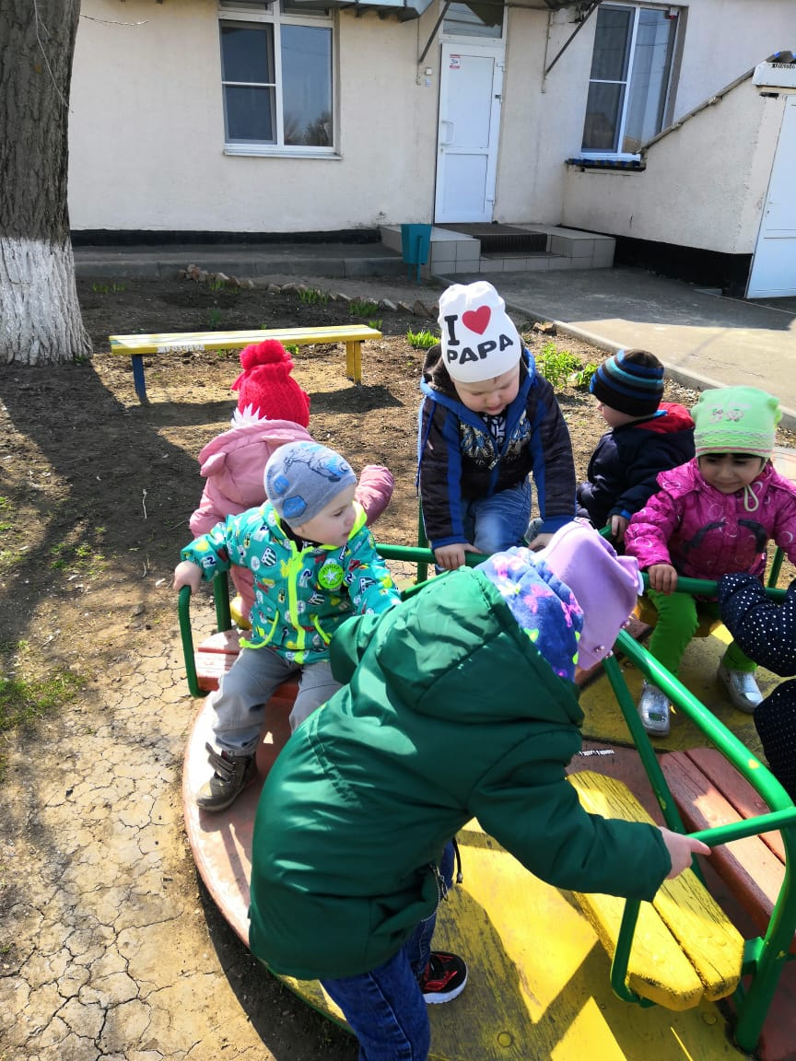
Карусели, карусели!
Круг за кругом хоровод!
Все успели, все уселись?
Приготовились, вперед!

Slide 19
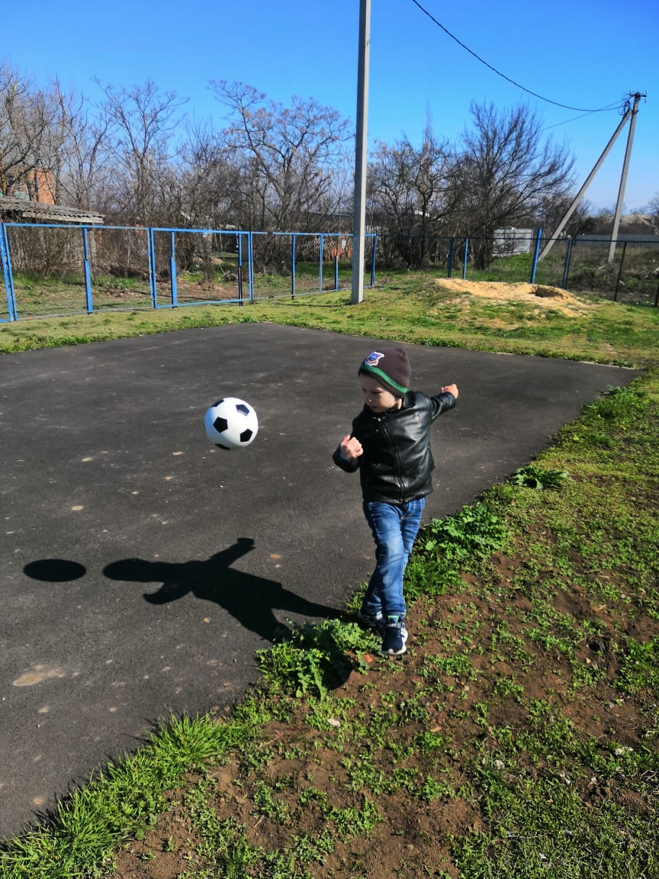
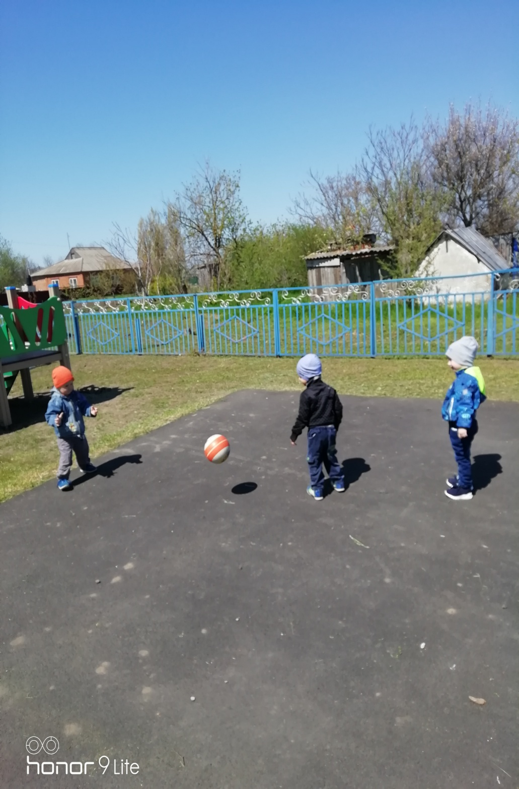
Лучшая на свете игра,
Это футбол, скажу вам друзья!
С мячом бежать, гол забивать,
И громко, весело кричать.

Slide 20
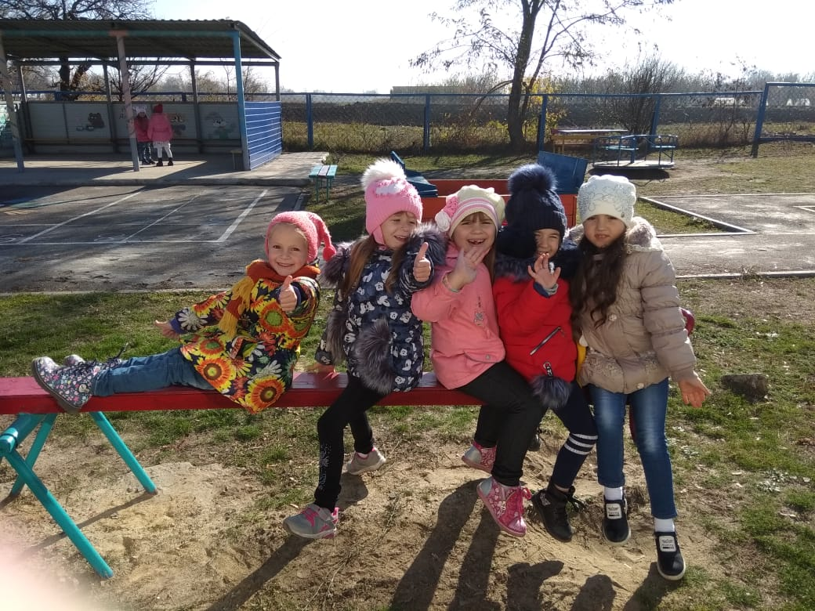
На качелях целый день
Веселиться нам не лень.

Slide 21
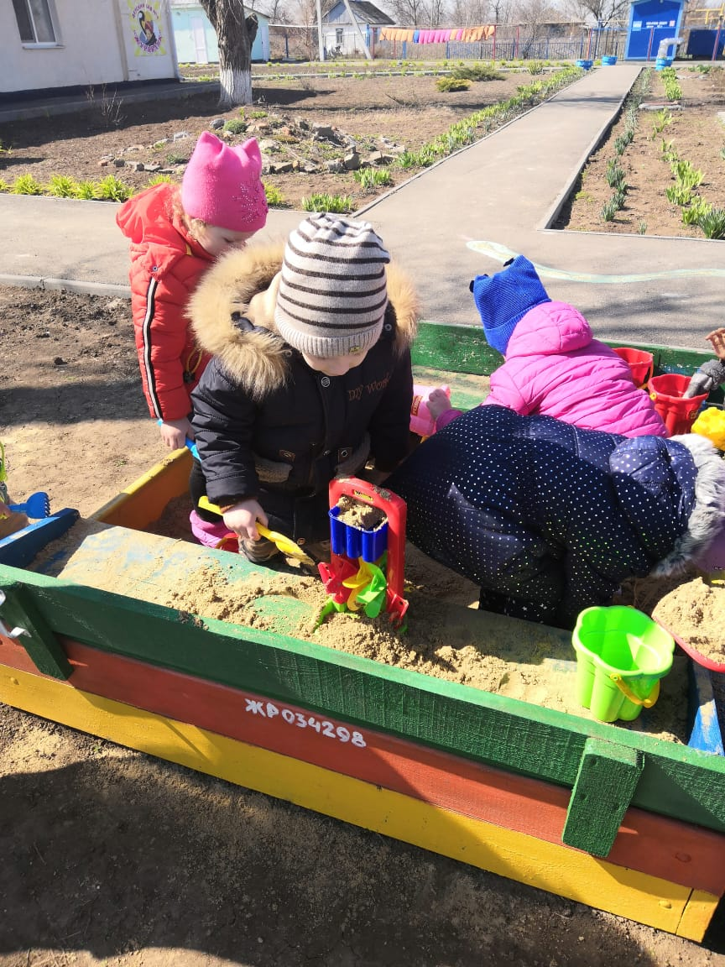
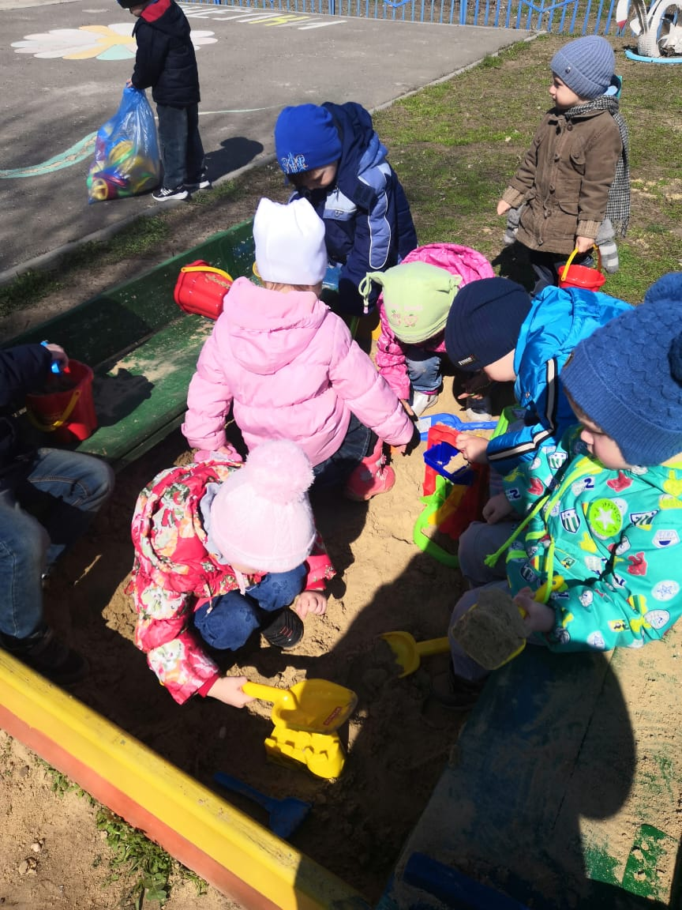
Вот в песочнице играют,
Песком друг друга посыпают.
Чумазые, веселые,
Детишки несмышленые!

Slide 22
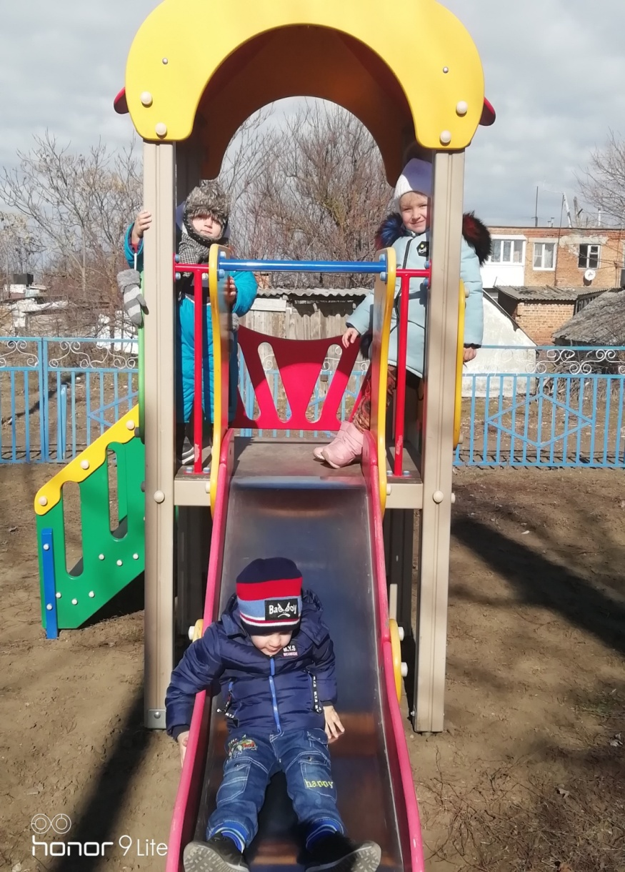
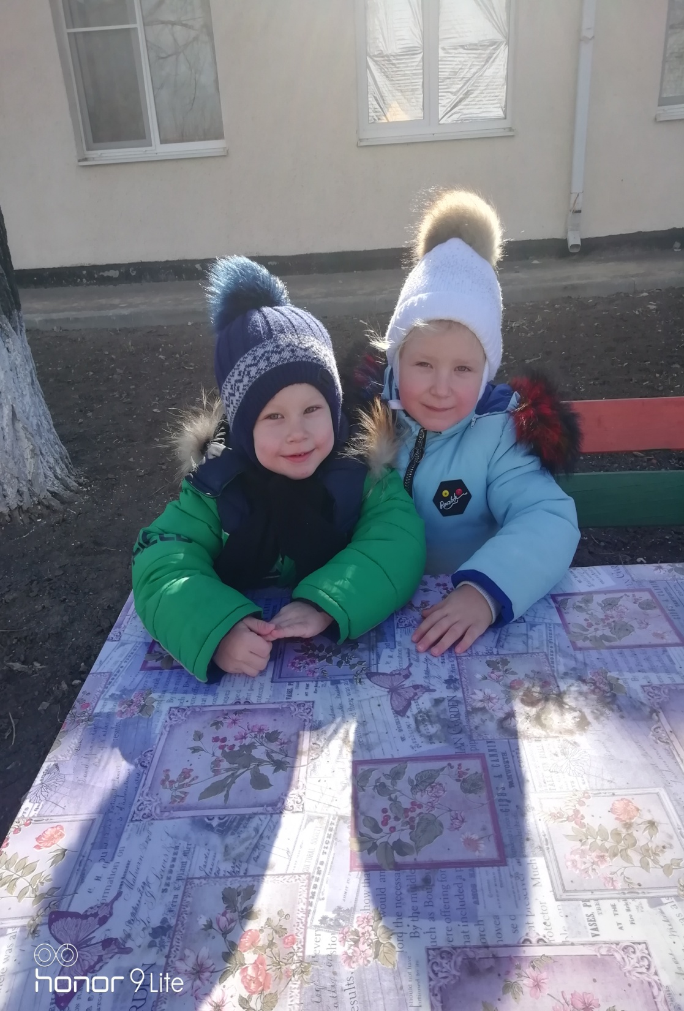
Уж который год подряд
Чудо-горка ждёт ребят.
Вверх взобрался, вниз скатись
Все с дороги! Берегись!

Slide 23


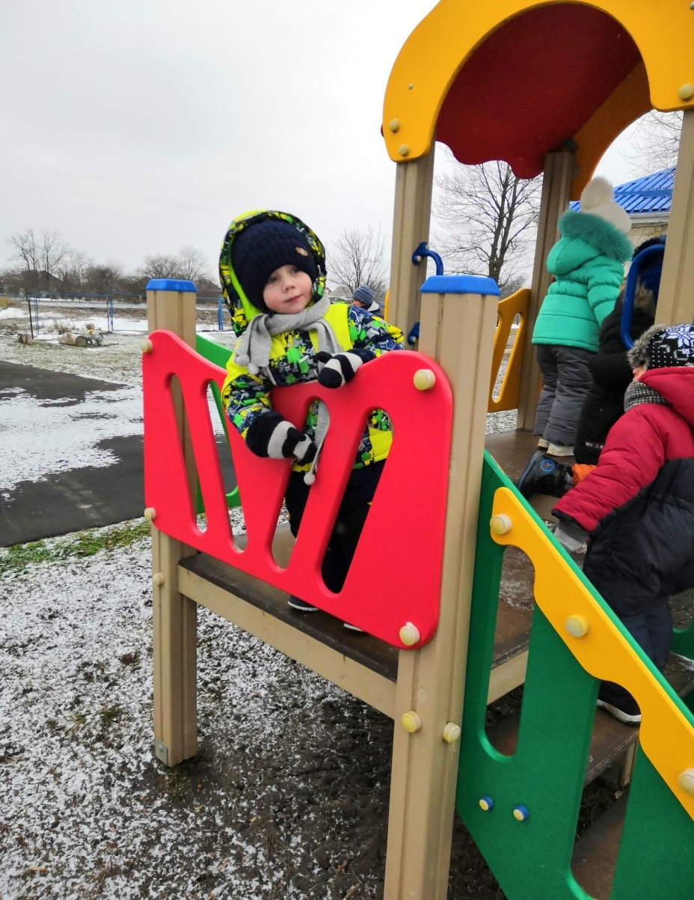
Наша детская площадка,
Нам знакома, с детских лет,
Нет на ней порой порядка,
Но её прекрасней нет!

Slide 24
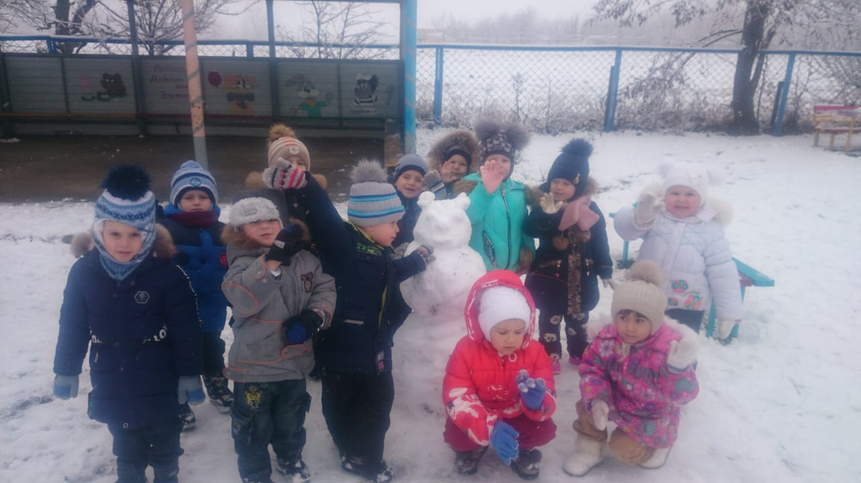
Мы пойдем сейчас гулять,
Но не будем замерзать.
Чтобы нам теплее стало,
Завернемся в одеяло!

Slide 25
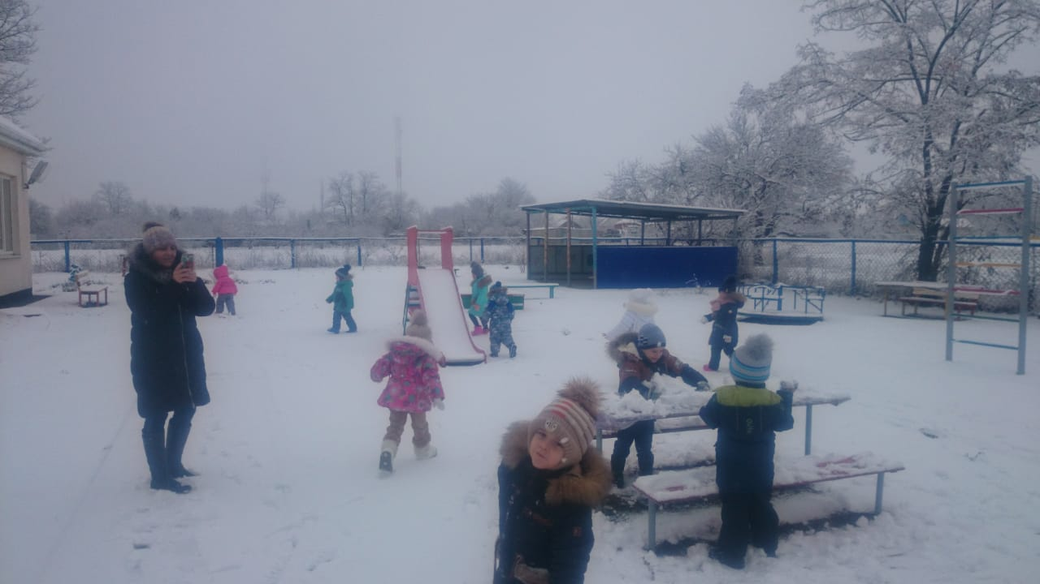
Ленточка яркая!
Одеялко жаркое!
Только глазоньки да нос!
На прогулку! На мороз!

Slide 26
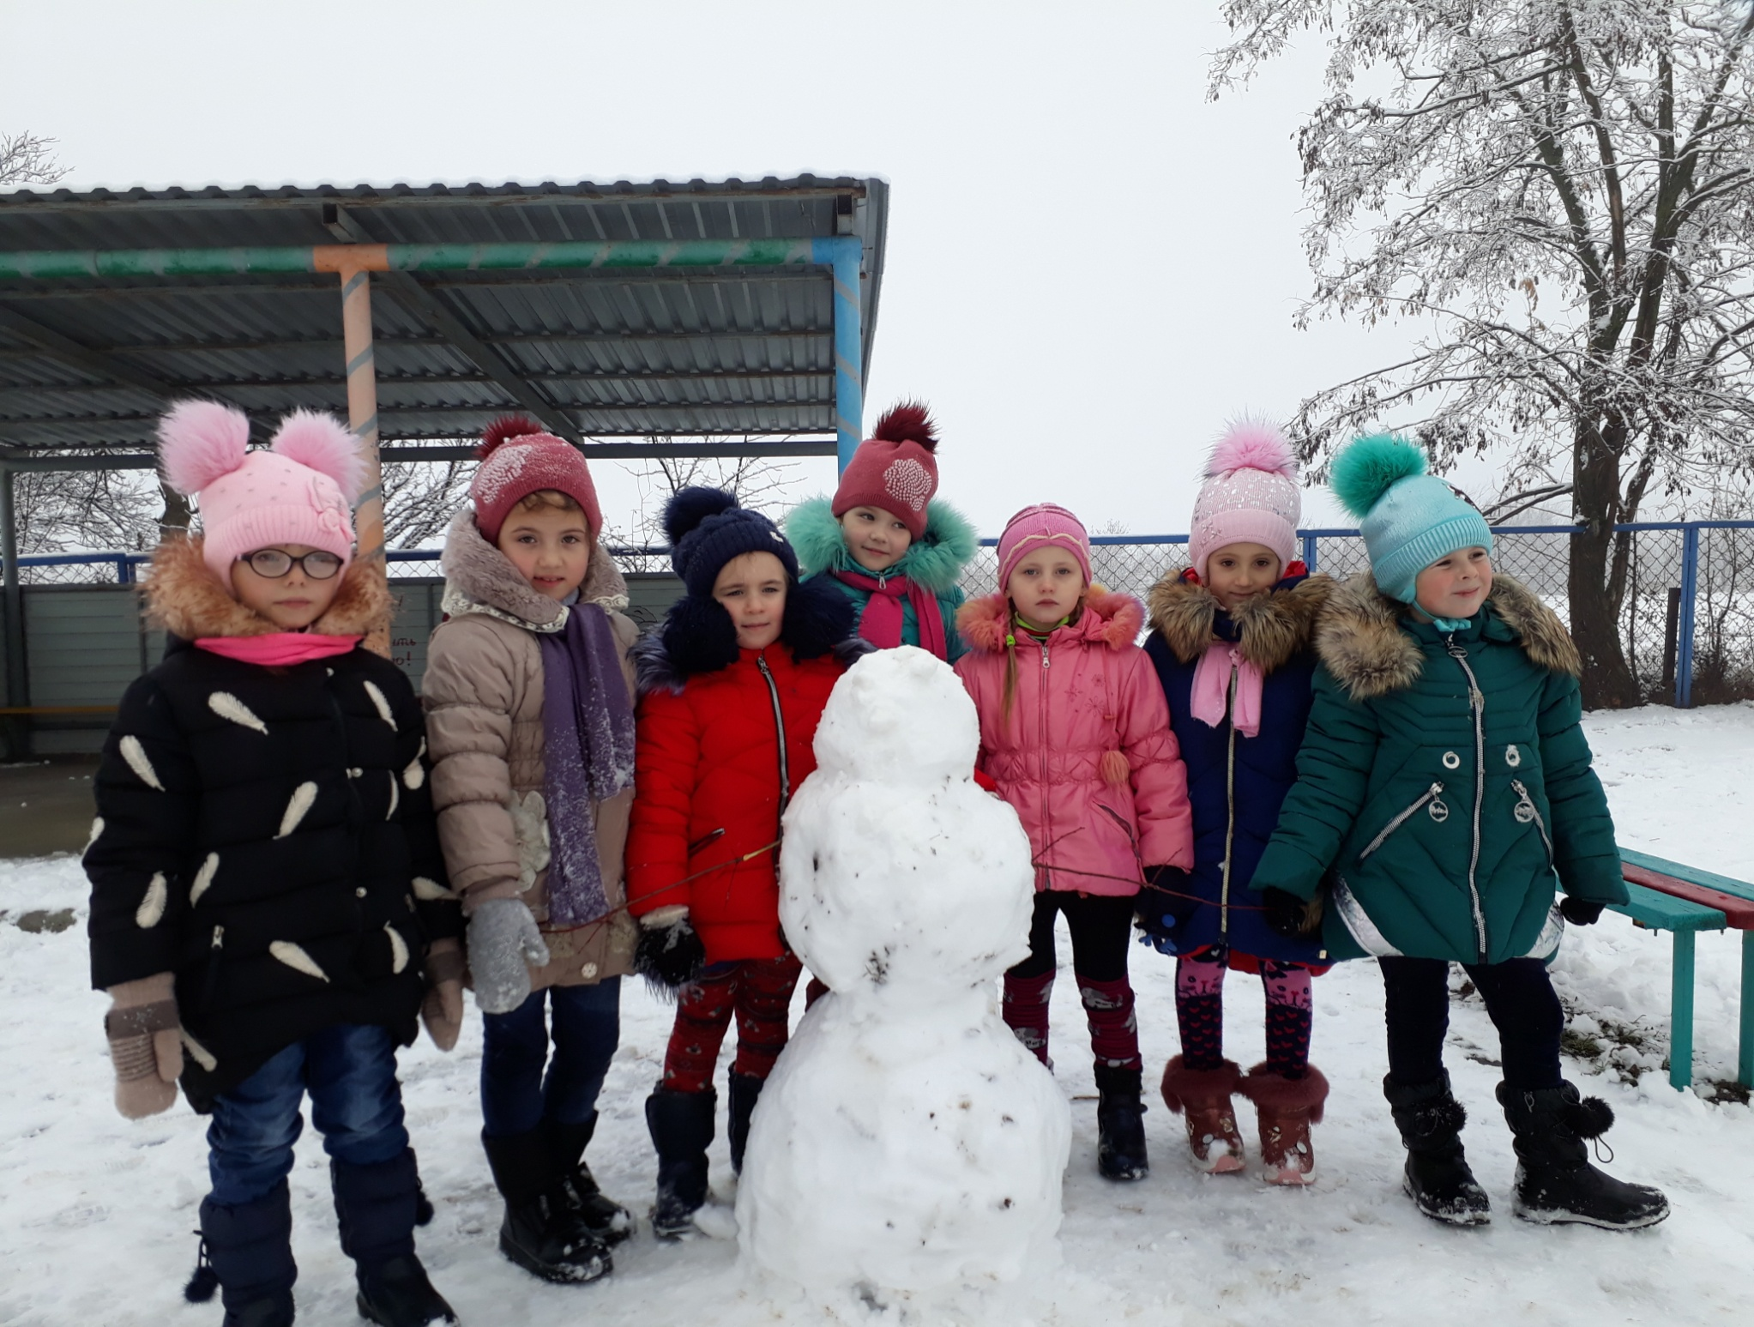
И в снежки мы наигрались,
И на горке накатались.
А давайте, может быть,
Бабу снежную лепить!

Slide 27
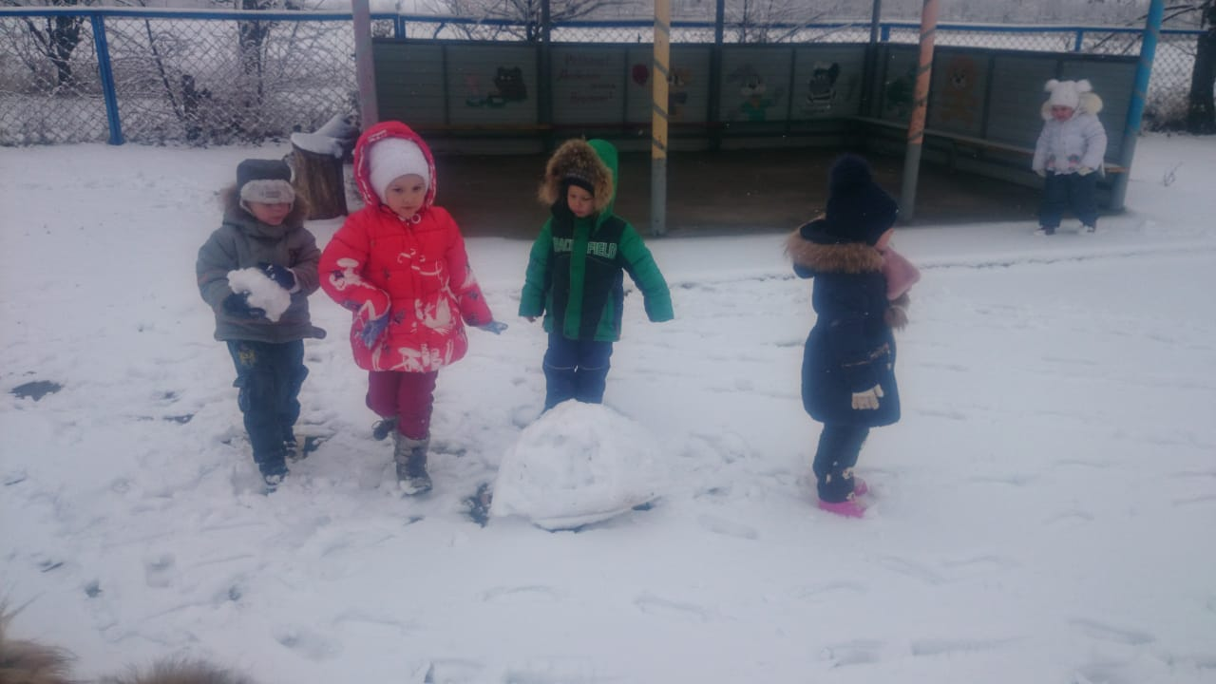
Снег на улице и стужа.
Крепким льдом покрыта лужа.
Но полезна, без сомненья,
На свежем воздухе движенье.

Slide 28
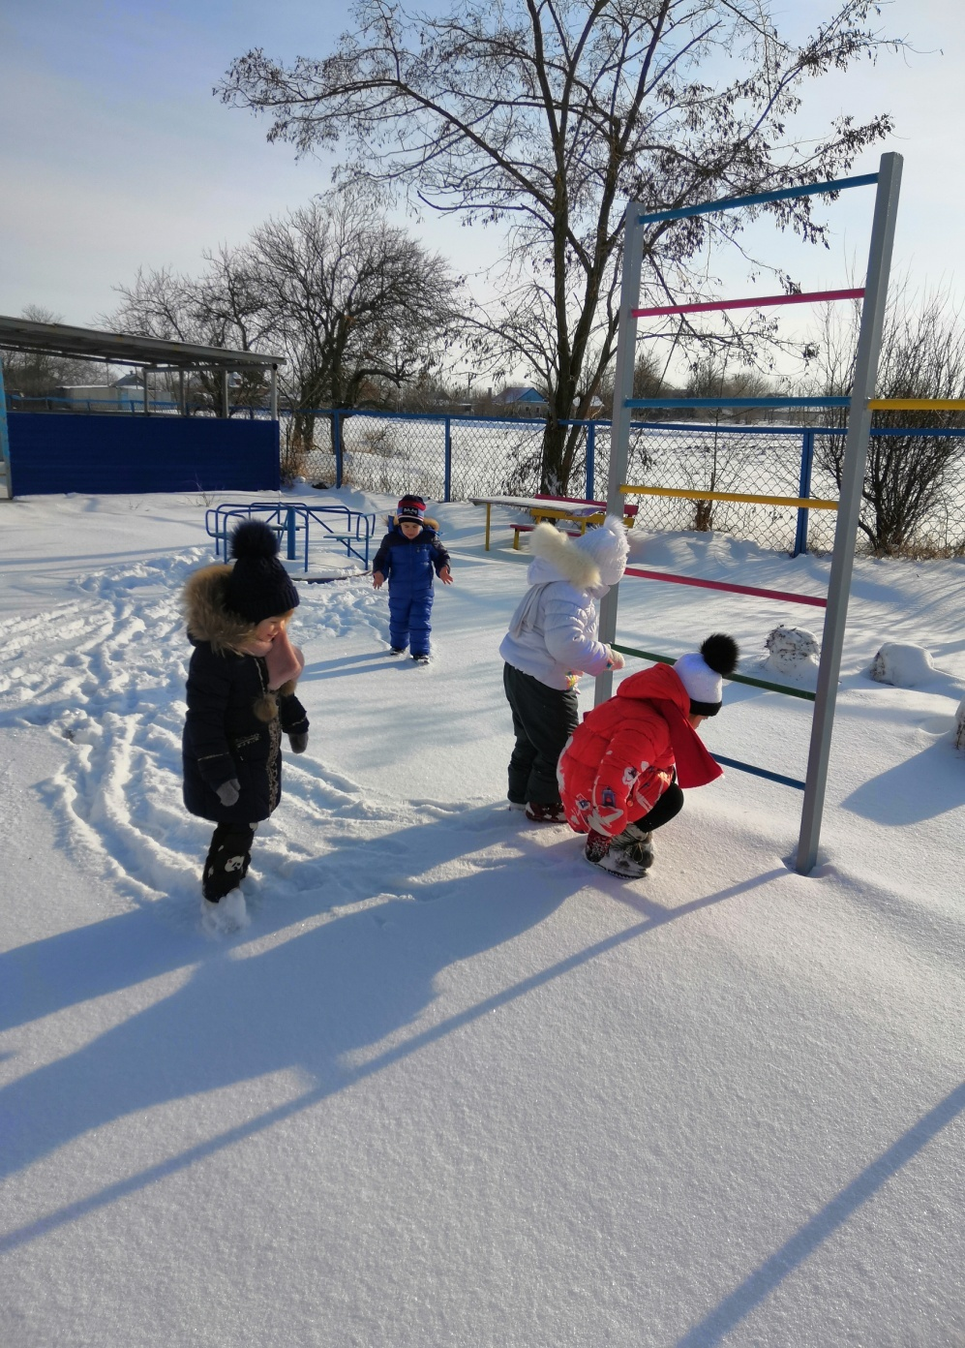
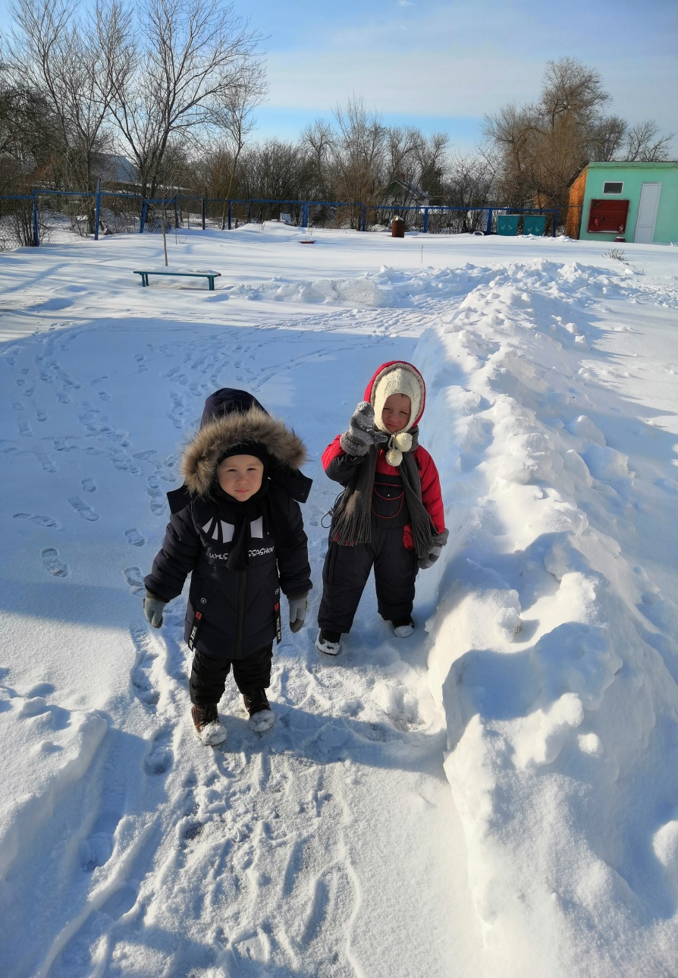
Словно белые пушинки,
С неба падают снежинки.
Это зимушка-зима,
Украшает лес, дома!

Slide 29
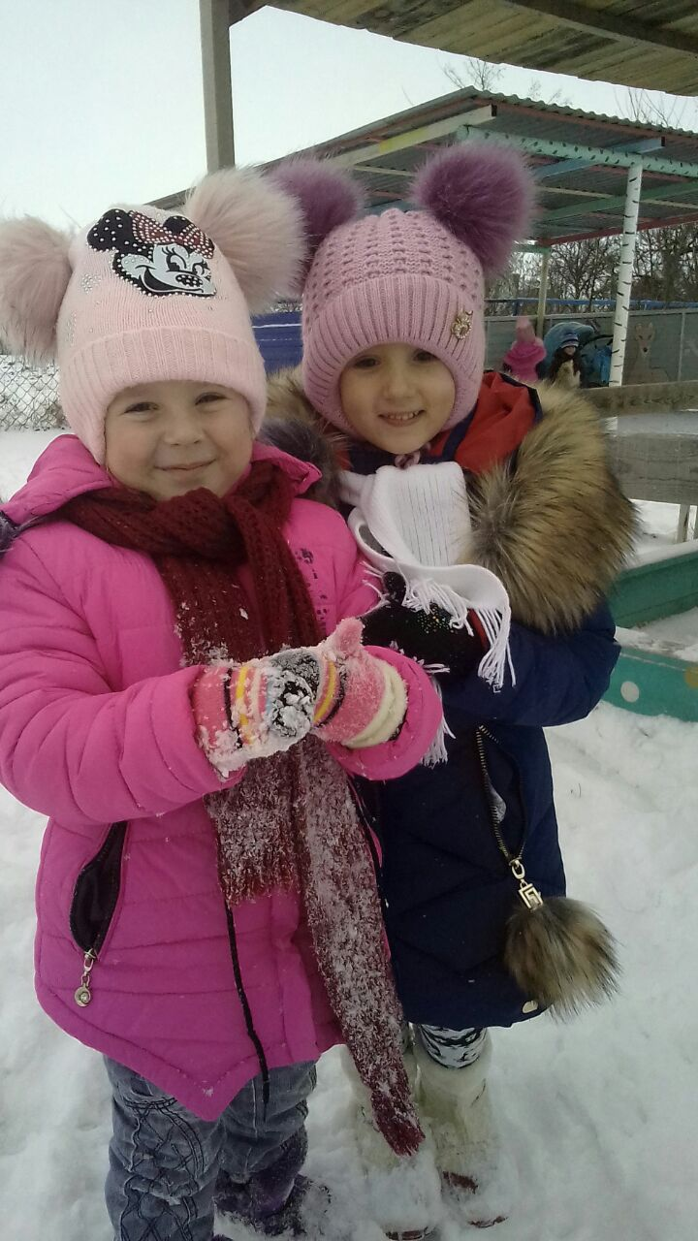
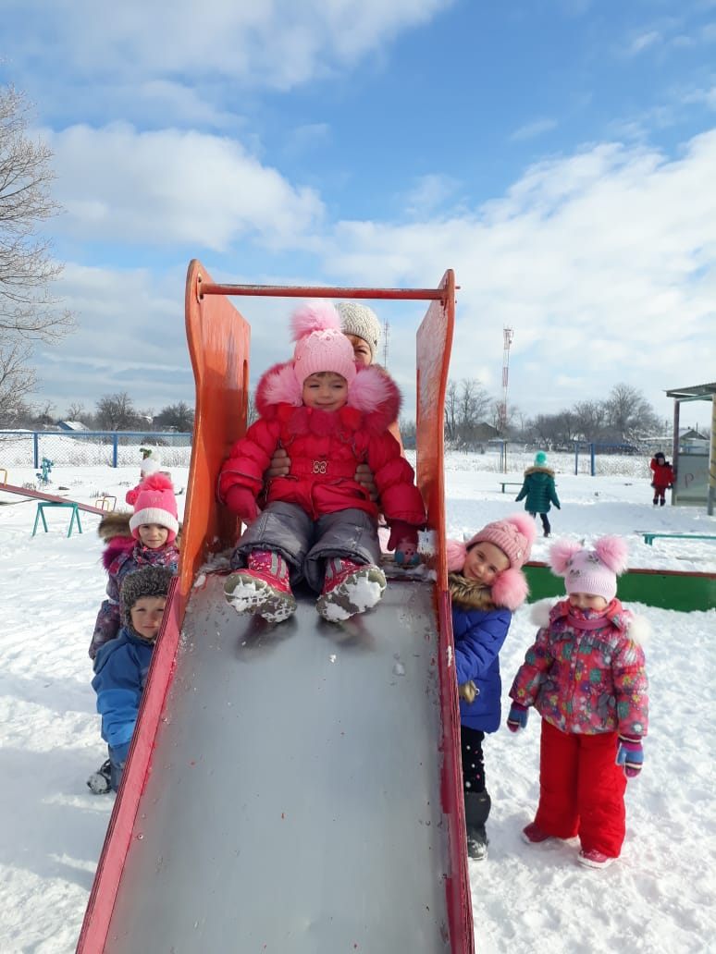
Веселимся и играем,
Санки, лыжи и коньки,
Мы зимой не заскучаем,
Эх, веселые деньки.

Slide 30
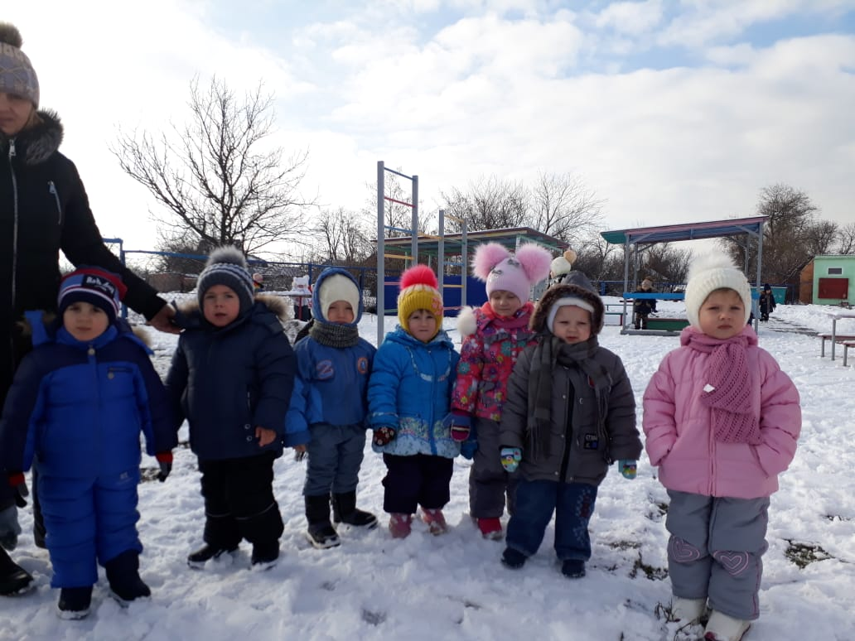
Посмотрите-ка, ребята,
Все вокруг покрыла вата!
А в ответ раздался смех:
Это выпал первый снег.

Slide 31
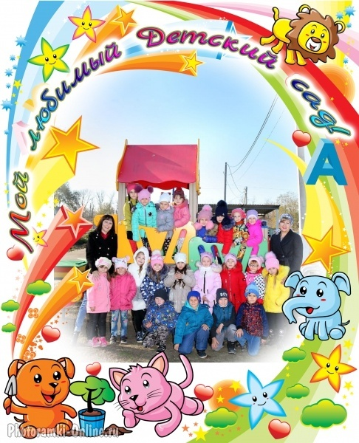

Slide 32

СПАСИБО ЗА ВНИМАНИЕ!!!

